Slide 1
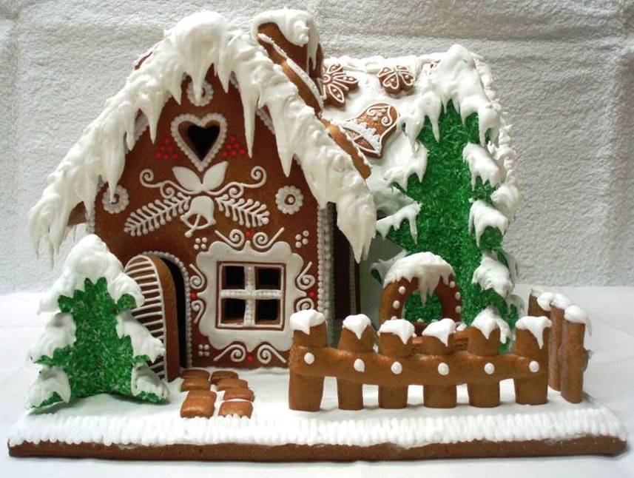
ПРЕЗЕНТАЦИЯ К ЗАЩИТЕ ПРОЕКТА «Откуда, ты, пряничный домик?»

Slide 2
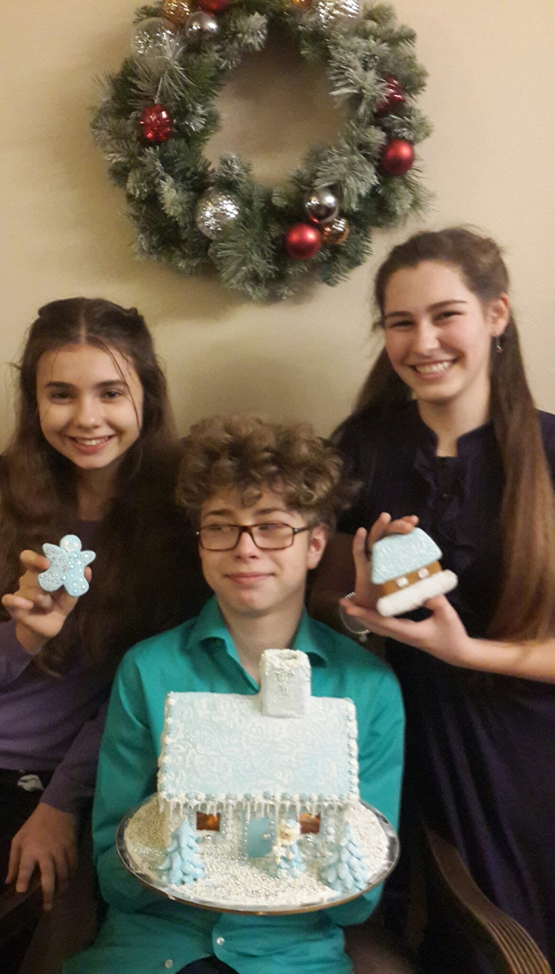
КОМАНДА
Фадекова Кристина, Гюнгюр Филиз, Боднарь Максим
Консультант - Хлёстова Д.М.

Slide 3
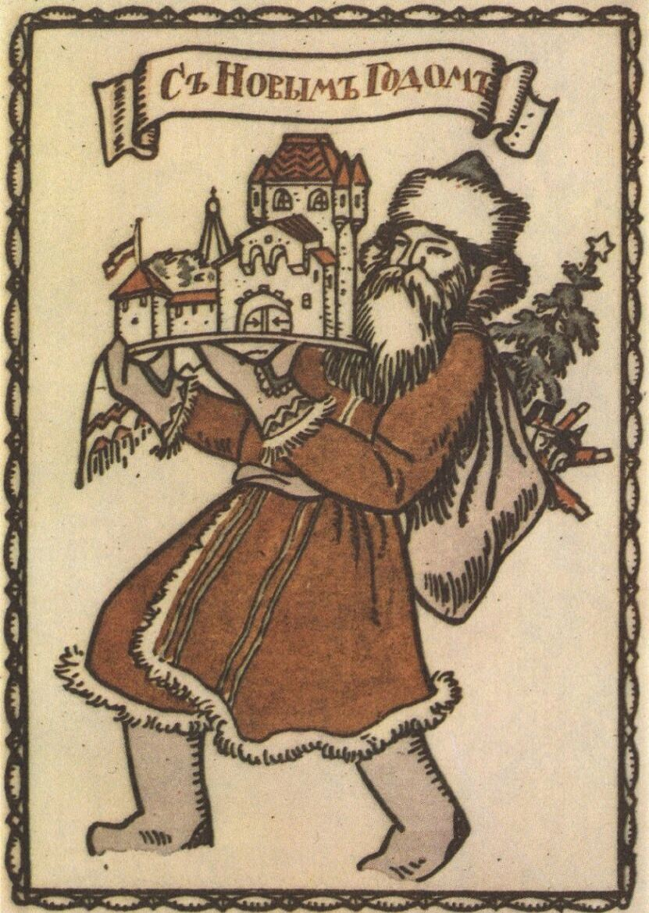
ТЕМА ПРОЕКТА
ПРИБЛИЖАЮТСЯ НОВЫЙ ГОД И РОЖДЕСТВО – ДОЛГОЖДАННЫЕ ЗИМНИЕ ПРАЗДНИКИ. ОДНИМ ИЗ ГЛАВНЫХ ЧУДЕС РОЖДЕСТВЕНСКОЙ НОЧИ ВСЕГДА БЫЛ
ПРЯНИЧНЫЙДОМИК!

Slide 4
АКТУАЛЬНОСТЬ И ПРОБЛЕМА ПРОЕКТА

Slide 5
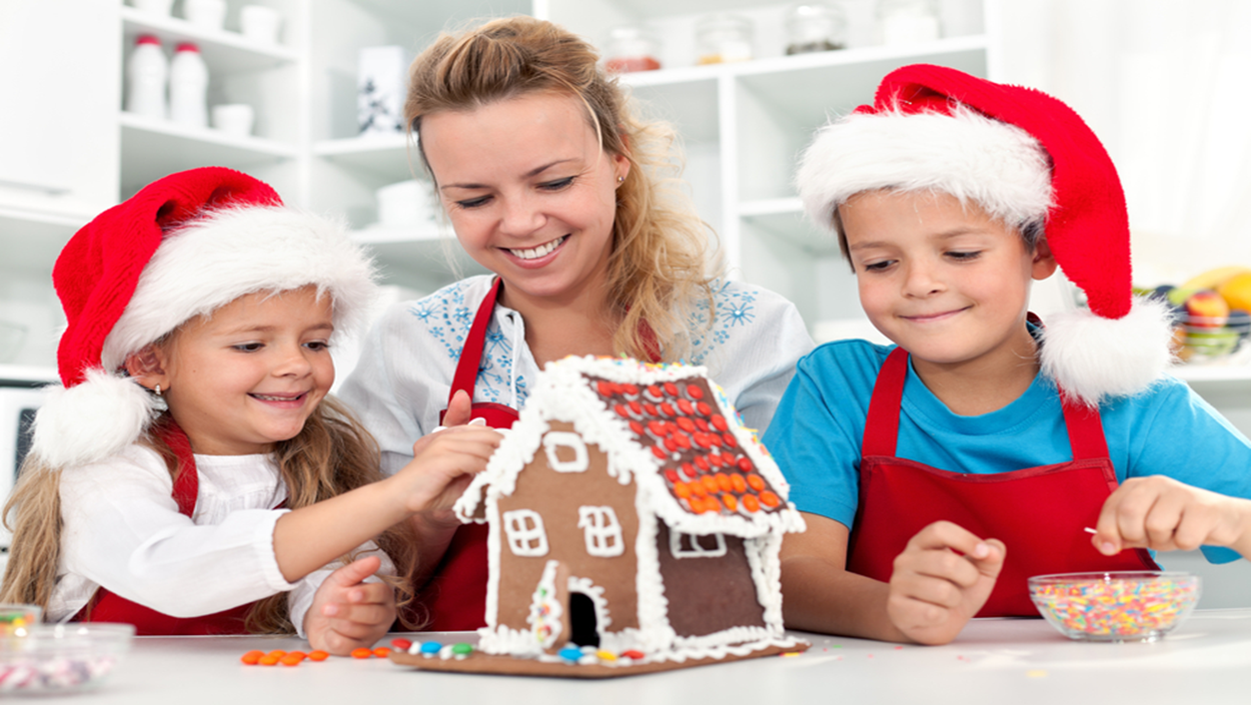
ЦЕЛЬ ПРОЕКТА
МОТИВАЦИЯ УЧАЩИХСЯ НАШЕЙ ШКОЛЫ К СОЗДАНИЮ «СЛАДКОЙ НОВОГОДНЕЙ СКАЗКИ», РАЗРАБОТКА МЕРОПРИЯТИЯ ,КОТОРОЕ НАКАНУНЕ НОВОГОДНИХ ПРАЗДНИКОВ ПОМОЖЕТ ДЕТЯМ И ВЗРОСЛЫМ ПРОВЕСТИ СОЗИДАТЕЛЬНО-ВОЛШЕБНЫЕ ЧАСЫ В КРУГУ СЕМЬИ .

Slide 6
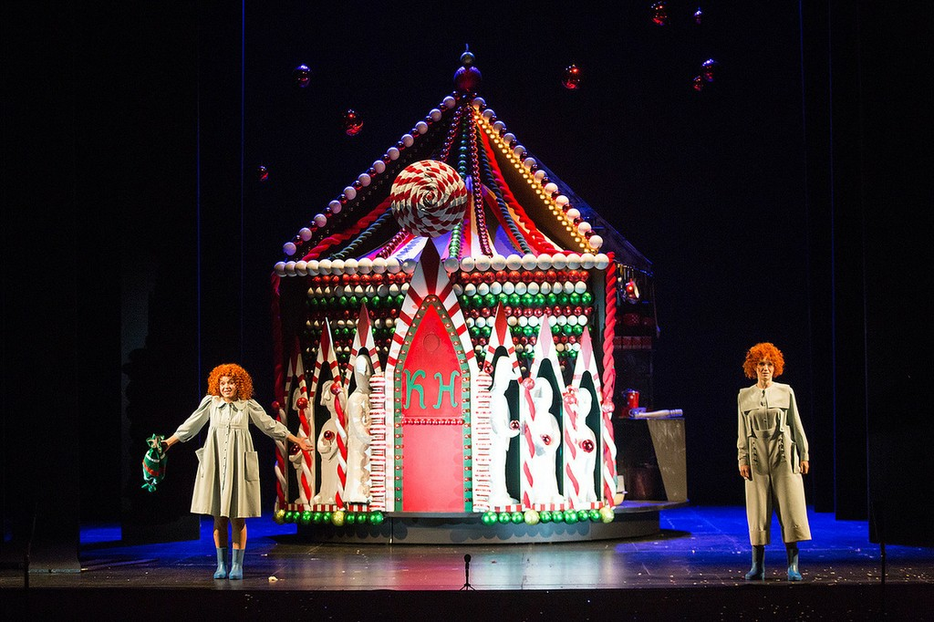
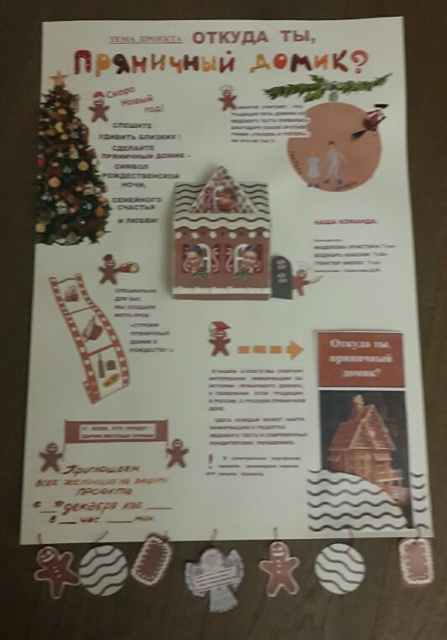
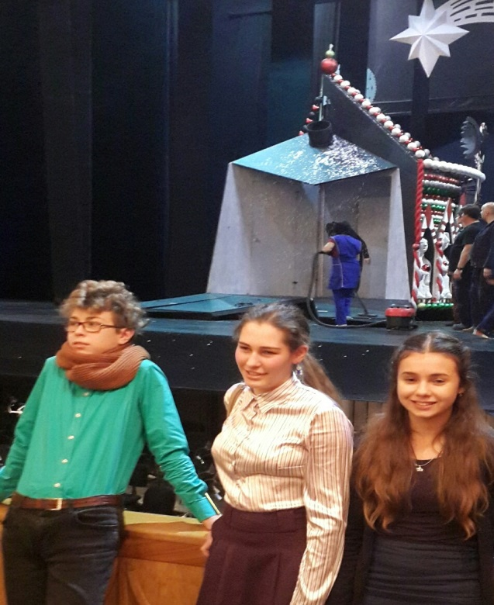
РЕКЛАМА ПРОЕКТА - ПЛАКАТ
Театр «Новая опера»

Slide 7
ПРОДУКТЫ: ИНФОРМАЦИОННЫЙ БУКЛЕТ

Slide 8
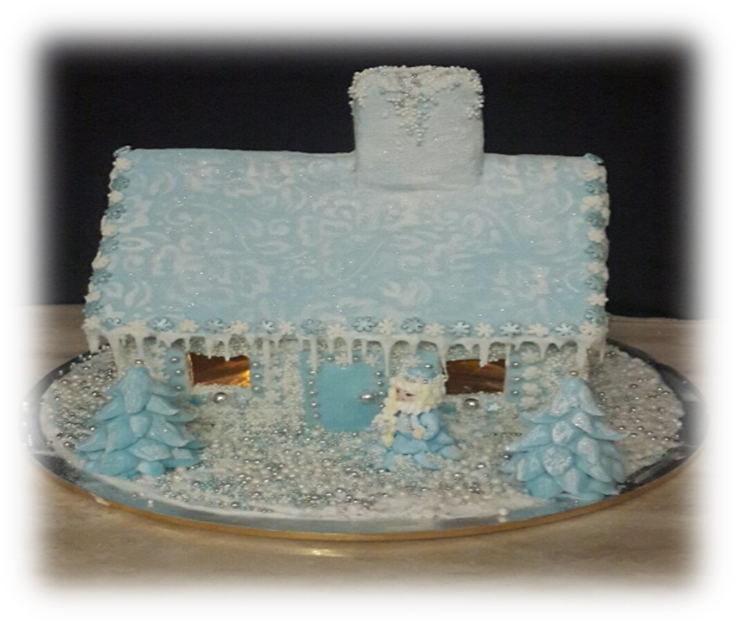
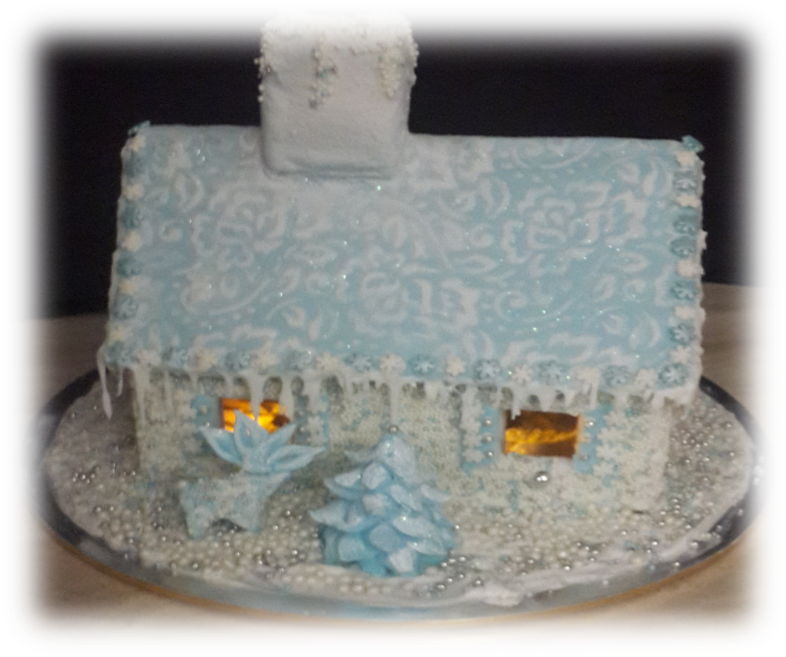
ПРОДУКТЫ : «ПРЯНИЧНЫЙ
ДОМИК ДЛЯ СНЕГУРОЧКИ»

Slide 9
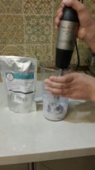
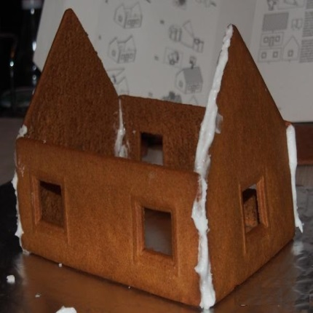
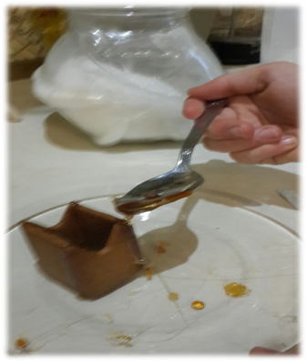
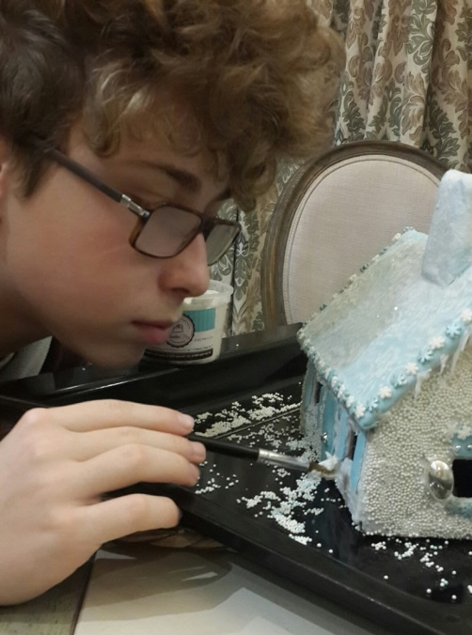
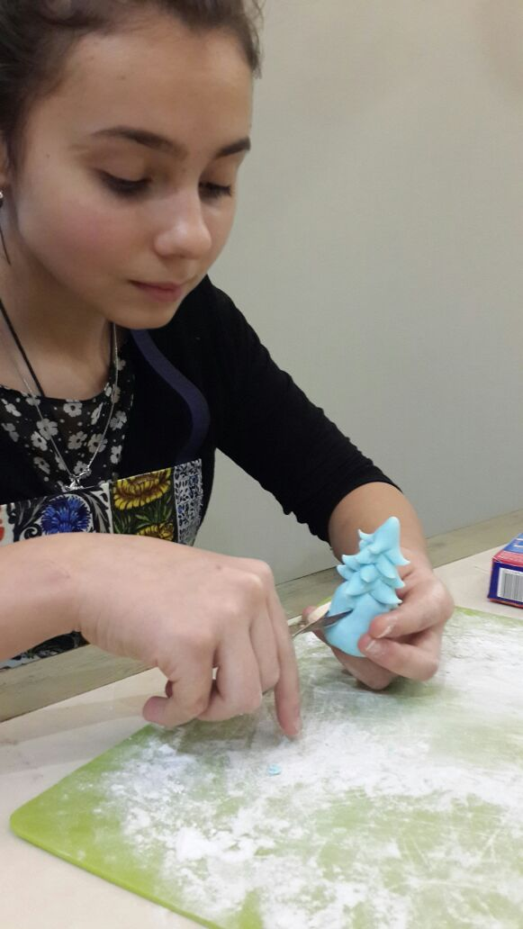
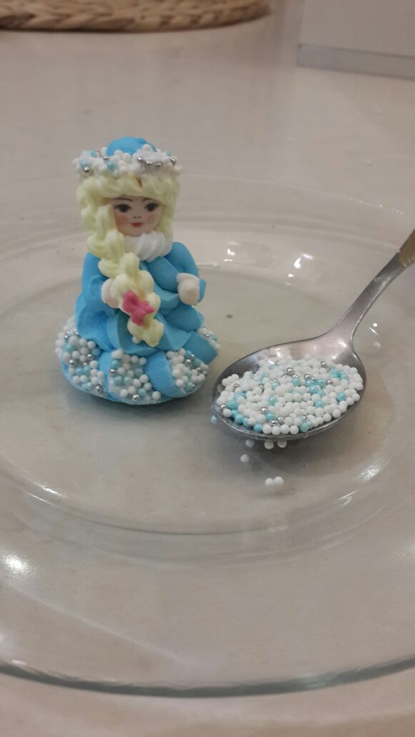
ПРОДУКТЫ: ФОТОУРОК-ИНСТРУКЦИЯ
«ПРЯНИЧНЫЙ ДОМИК ДЛЯ СНЕГУРОЧКИ»

Slide 10
Спасибо за внимание!
С наступающим Новым годом!

